Slide 1
Моделювання та прогнозування в міжнародних відносинах

Slide 2
Прогнозування
процес передбачення майбутнього стану предмета чи явища на основі систематичного аналізу інформації про минуле і сучасне, про якісні та кількісні характеристики його розвитку.
Прогноз — імовірне судження про стан певного явища в майбутньому.
Прогноз — це спеціальне наукове дослідження перспектив розвитку певних процесів, явищ, переважно з кількісними оцінками.

Slide 3
Прогнозування
Політичне прогнозування – це процес науково обґрунтованого отримання інформації про можливий стан політичної сфери суспільства в майбутньому на основі вже відомих знань про минуле і сьогодення.
Зовнішньополітичне прогнозування - прогнози у сфері міжнародних відносин і зовнішньої політики, в яких пріоритет надається оцінкам розвитку і взаємовідносин держав та вивченню загальних тенденцій світового розвитку.

Slide 4
Основні функції прогнозування МВ
науковий аналіз процесів і тенденцій
дослідження об’єктивних зв’язків в конкретних умовах
оцінювання досягнутого рівня розвитку, дійсної ситуації і виявлення тенденцій
виявлення можливих альтернатив розвитку

Slide 5
Прогнози
природничо-наукові соціальні

Slide 6
Прогнози (за проблемно-цільовим критерієм)
пошукові нормативні
Пошуковий прогноз відповідає на питання:
що найімовірніше відбудеться за умови збереження існуючих тенденцій
Норматинвий прогноз відповідає на питання:
якими шляхами досягти бажаного

Slide 7
Екстраполяційний прогноз передбачає майбутнє методом продовження (екстраполяції) закономірностей із сьогодення на майбутній період
Що найвірогідніше відбудеться в майбутньому, якщо збережуться існуючі нині тенденції розвитку політичної сфери?
Цільовий прогноз передбачає майбутнє, яке свідомо організоване, методом реалізації намічених раніше планів
Якими шляхами досягти бажаного результату?

Slide 8
Прогнози (залежно від часу)
Поточні (оперативні) (1-3 місяці) – поточні політич­ні події і явища
Короткострокові (1-2 роки) – прогнозування результатів виборів, розвитку політичної кризи
Середньострокові (5-7 років) – розвиток дер­жав, блоків, системи міжнародних відносин
Довгострокові (до 20 років) – загальні про­блеми глобального політичного розвитку
Наддовгострокові (стратегічні) (понад 20 років)

Slide 9
Етапи прогнозування
Прогнозна орієнтація
об'єкт і предмет прогнозування
цілі і завдання дослідження
гіпотези
час попередження
джерела прогнозної інформації
методи і техніка збору і обробки інформації
методика визначення точності прогнозу
Збір прогнозної інформації
інформація про стан об'єкта, його структурні елементи
взаємозв'язки
фактори і умови, що впливають на розвиток і функціонування об'єкта
система кількісних і якісних показників, що описують досліджуваний об'єкт

Slide 10
Етапи прогнозування
Опис вихідної моделі прогнозованого явища
тип моделі
форма подання прогнозованого явища
ступінь відповідності отриманої моделі оригіналу
Прогнозна проекція
розрахунок прогнозованих параметрів на заданому періоді попередження
Верифікація прогнозного результату
оцінка достовірності, точності, обґрунтованості прогнозного результату (абсолютна або відносна верифікація)
Вироблення рекомендацій для прийняття рішень у сфері управління на основі отриманих прогнозів

Slide 11
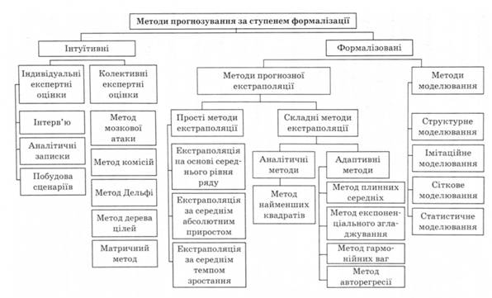

Slide 12
Інтуїтивні методи
об'єкт, явище не піддаються математичному опису
статистична вибірка нерепрезентативна
немає необхідних засобів та ресурсів для проведення формалізованих досліджень;
виникли екстремальні ситуації, коли потрібне прийняття швидких рішень

Slide 13
Інтуїтивні методи
складання переліку можливих подій за певний проміжок часу;
визначення найбільш імовірних інтервалів часу здійснення багатьох подій;
визначення цілей і завдань управління з упорядкуванням їх за ступенем важливості;
розробка альтернативних варіантів вирішення завдання з оцінкою переваги;
альтернативний розподіл ресурсів для вирішення завдань з ранжируванням черговості;
альтернативні варіанти прийняття рішень у певній ситуації з оцінкою переваги

Slide 14
Інтуїтивні методи. Метод "мозкової атаки"
Умови ефективності мозкової атаки:
Максимальна зацікавленість усіх учасників у досягненні результату
Абсолютний авторитет керівника в організації роботи
Чітке дотримання правил проведення мозкової атаки
Основні принципи мозкової атаки:
Не критикувати
Стимулювати ініціативу
Прагнути до найбільшої кількості ідей
Змінювати, комбінувати, покращувати запропоновані ідеї

Slide 15
Інтуїтивні методи. Метод "Дельфі"
Основні принципи методу Дельфі:
заочний характер взаємодії експертів;
анонімність думок експертів;
ітеративність (повторюваність) експертизи;
керований зворотний зв'язок;
кількісне оцінювання та статистична обробка експертних оцінок

Slide 16
Інтуїтивні методи. Метод "Дельфі"
«Оцініть ймовірність настання події X в період Т, використовуючи оцінки в інтервалі від 0 до 1, де 0 - повна впевненість в тому, що подія не відбудеться, 1 - повна впевненість в тому, що подія відбудеться»
1 тур:
1; 0,2; 0,1; 0,1; 0,6; 0,8; 0,3; 0,5; 0,8
2 тур:
0,1; 0,2; 0,2; 0,3; 0,6; 0,7; 0,8; 0,8; 0,9
3 тур:
0,1; 0,3; 0,5; 0,5; 0,7; 0,7; 0,8; 0,9; 0,9
4 тур:
0,1; 0,5; 0,6; 0,6; 0,7; 0,7; 0,8; 0,8; 0,8

Slide 17
Інтуїтивні методи. Метод "Дельфі"
Динаміка розвитку експертизи
Експерти | Тур1 | Тур 2 | ТурЗ | Тур 4
1 | 0,1 | 0,1 | 0,1 | 0,1
2 | 0,1 | 0,2 | 0,3 | 0,5
3 | 0,2 | 0,2 | 0,5 | 0,6
4 | 0,3 | 0,3 | 0,5 | 0,6
5 | 0,5 | 0,6 | 0,7 | 0,7
6 | 0,6 | 0,7 | 0,7 | 0,7
7 | 0,8 | 0,8 | 0,8 | 0,8
8 | 0,8 | 0,8 | 0,9 | 0,8
9 | 1 | 0,9 | 0,9 | 0,8

Slide 18
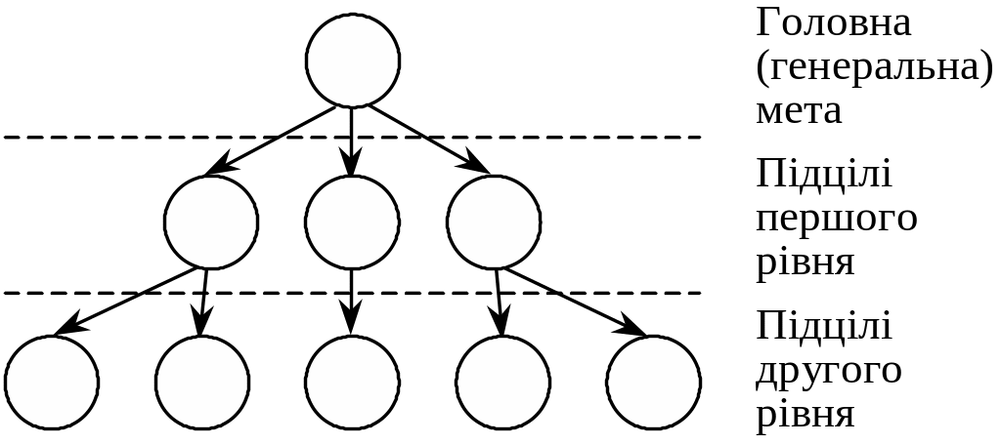
Інтуїтивні методи. Метод "дерева цілей"

Slide 19
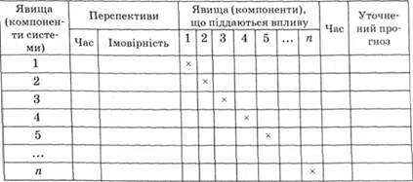
Інтуїтивні методи. Матричний метод
1. Іддентифікація факторів, що впливають на досягнення поставленої мети
2. Виділення однорідних комплексів факторів
3. Формування матриць впливу комплексів факторів один на одного та на досягнення цілей
4. Визначення впливу факторів на досягнення комплексу цілей шляхом виконання операцій матрицями впливів

